Slide 1
视频云秒转

Slide 2
1、问题背景
视频业务越来越重要
视频需要提供多种清晰度，压缩码率，定制化等处理
转码需要大量计算资源，耗时久
对计算资源的要求动态变化

Slide 3
2、解决方案
将大任务细化为小任务
小任务并行流水化处理
利用云的平行扩容能力
使用云的动态缩扩容能力

Slide 4
3、处理流程

Slide 5
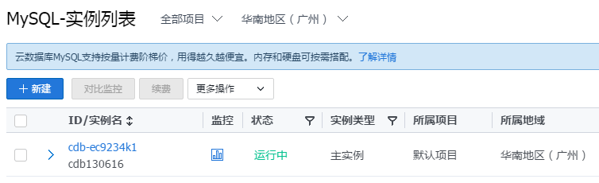
4、云上资源
数据库作为任务管记录及管理

Slide 6
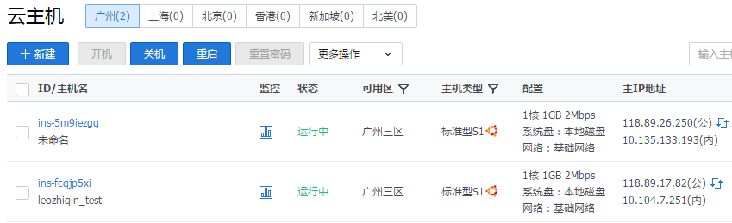
4、云上资源
生成多台云主机作为固定计算容量

Slide 7

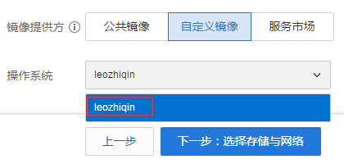
4、云上资源
通过按量计费来动态扩容
使用镜像生成完全相同的机器，作为计算资源

Slide 8

5、效果演示
我们提交一个720P，大小为30M的视频文件

